Slide 1
§5.2 相似矩阵
一、相似矩阵与相似变换的概念与性质
定义: 设A, B都是n阶矩阵, 若有可逆矩阵P, 使
P⁻¹AP = B ,
则称B是A的相似矩阵, 或说矩阵A与B相似, 对A进行运算P⁻¹AP, 称为对A进行相似变换, 可逆矩阵P称为把A变成B的相似变换矩阵.
定理1: 若n阶矩阵A与B相似, 则A与B的特征多项式相同, 从而A与B的特征值亦相同.
证明: 由于矩阵A与B相似, 则存在可逆矩阵P, 使
P⁻¹AP = B
所以,
| B–λE | = | P⁻¹AP–λE | = | P⁻¹AP–λP⁻¹EP |
= | P⁻¹(A–λE)P |
= | P⁻¹| | A–λE | | P |
= | A–λE |

Slide 2
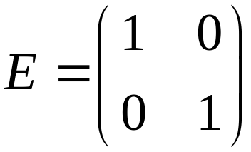
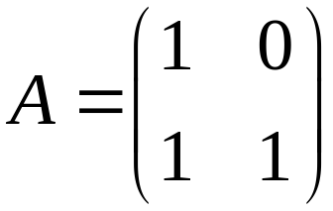
注意：定理1的逆命题不成立！如：矩阵
和
特征值相同，但不相似！

Slide 3
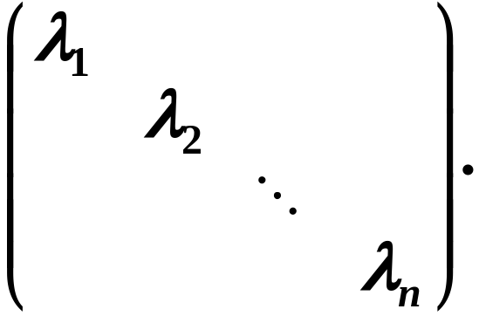
推论: 若n阶方阵A与对角阵Λ=diag(λ₁, λ₂,···, λ_{n} )相似, 则λ₁, λ₂,···, λ_{n} 即是A的n个特征值.
其中
Λ = diag(λ₁, λ₂,···, λ_{n} ) =
若n阶方阵A与对角阵Λ=diag(λ₁, λ₂,···, λ_{n} )相似, 则称方阵A可(相似)对角化.
相似矩阵的性质:
1. 相似矩阵是等价的:
(1) 自反性: A与A本身相似;
(2) 对称性: 若A与B相似, 则B与A相似;
(3) 传递性: 若A与B相似, B与C相似, 则A与C相似.

Slide 4
2. P⁻¹(k₁A₁+k₂A₂)P = k₁P⁻¹A₁P+k₂P⁻¹A₂P.
其中k₁, k₂是任意常数
3. P⁻¹(A₁A₂)P = (P⁻¹A₁P)(P⁻¹A₂P).
4. 若A与B相似, 则A^{m}与B^{m}相似(m为正整数).
由于矩阵A与B相似, 则存在可逆矩阵P, 使
P⁻¹AP = B, 亦即 A = PBP⁻¹,
所以,
A^{m} = (PBP⁻¹)^{m} = PBP⁻¹PBP⁻¹ ··· PBP⁻¹
= PB^{m}P⁻¹.
进一步有, 若ϕ(A)=a₀E+a₁A+···+a_{m}A^{m}, 则
ϕ(A)=a₀PP⁻¹+a₁PBP⁻¹+···+a_{m}PB^{m}P⁻¹
=P(a₀E+a₁B+···+a_{m}B^{m})P⁻¹
=Pϕ(B)P⁻¹.
即相似矩阵的多项式, 有相同的相似变换矩阵.
特别当矩阵A与对角阵Λ=diag(λ₁, λ₂,···, λ_{n} )相似时,
则
A^{m} = PΛ^{m}P⁻¹; ϕ(A)= Pϕ(Λ)P⁻¹.

Slide 5
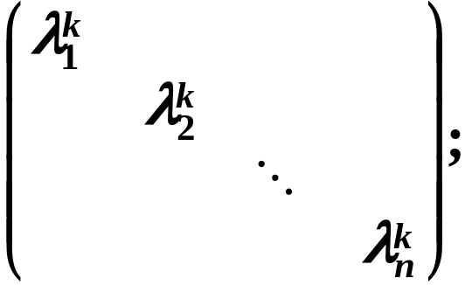
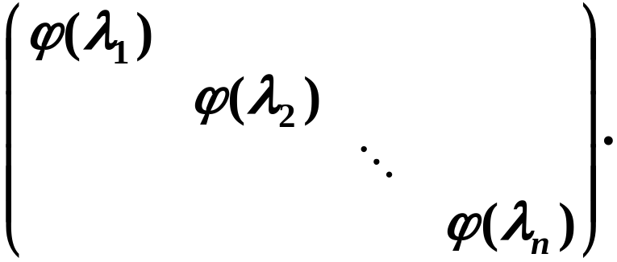
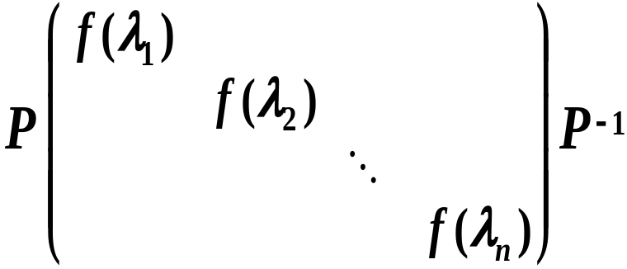
而对于对角阵Λ, 有
Λ^{k} =
ϕ(Λ)=
利用上述结论可以很方便地计算矩阵A的多项式ϕ(A).
结论: 若f(λ)为矩阵A的特征多项式, 则矩阵A的多项式f(A)=O.
此结论的一般性证明较困难, 但当矩阵A与对角阵Λ相似时很容易证明.
即
f(A)=Pf(Λ)P⁻¹=
=POP⁻¹=O.

Slide 6
二、利用相似变换将方阵对角化
n阶方阵A是否与对角阵Λ=diag(λ₁, λ₂,···, λ_{n} )相似, 则我们需要解决如下两个问题:
1. 方阵A满足什么条件与对角阵Λ相似;
2. 如何求方阵A与对角阵Λ相似的相似变换矩阵P.
以下定理及其证明过程回答了以上两个问题.
定理2: n阶矩阵A与对角矩阵Λ相似(即A能相似对角化)的充分必要条件是A有n个线性无关的特征向量.
证明: 假设存在可逆阵P, 使P⁻¹AP =Λ为对角阵,
把P用其列向量表示为P=( p₁, p₂, ···, p_{n} ).
由P⁻¹AP =Λ, 得AP = PΛ,

Slide 7
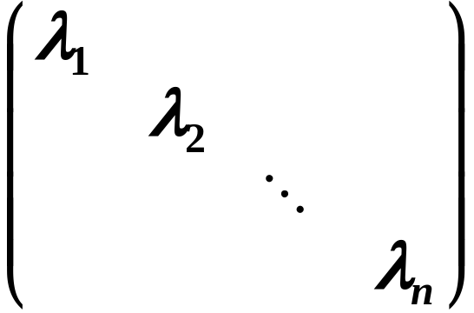
即
A( p₁, p₂, ···, p_{n} ) = ( p₁, p₂, ···, p_{n} )
即
( Ap₁, Ap₂, ···, Ap_{n} ) = (λ₁ p₁, λ₂ p₂, ···, λ_{n} p_{n} ),
因而有,
Ap_{i} = λ_{i} p_{i} ( i =1, 2, ···, n ).
可见, λ_{i} 是A的特征值, 而P 的列向量p_{i} 就是A的对应于特征值λ_{i} 的特征向量.
再由P的可逆性知, p₁, p₂, ···, p_{n}线性无关.
反之, 由于A恰好有n个特征值λ₁, λ₂, ···, λ_{n}, 并可对应地求得n个线性无关的特征向量p₁, p₂, ···, p_{n}, 这n个特征向量即可构成可逆矩阵P = ( p₁, p₂, ···, p_{n} ), 使
AP = ( Ap₁, Ap₂, ···, Ap_{n} )
= (λ₁ p₁, λ₂ p₂, ···, λ_{n} p_{n} )

Slide 8
= ( p₁, p₂, ···, p_{n} )
= PΛ.
因此有, P⁻¹AP =Λ, 即矩阵A与对角矩阵Λ相似.
命题得证.
推论1: 如果n阶矩阵A有n个互不相等的特征值, 则A与对角阵相似.
说明: 如果A的特征方程有重根, 此时不一定有n个线性无关的特征向量, 从而矩阵A不一定能对角化. 但如果能找到n个线性无关的特征向量, 则A还是能对角化.

Slide 9
推论2：方阵A可对角化
A的每个特征值所对应
的线性无关的特征向量的个数等于该特征值的
重数.
基础解系中解向量的个数

Slide 10
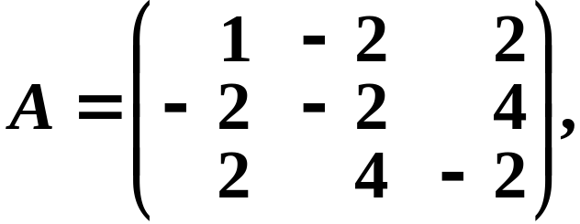
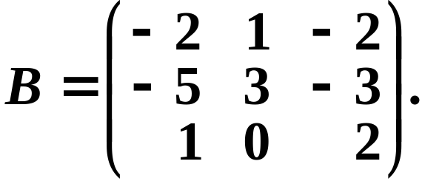
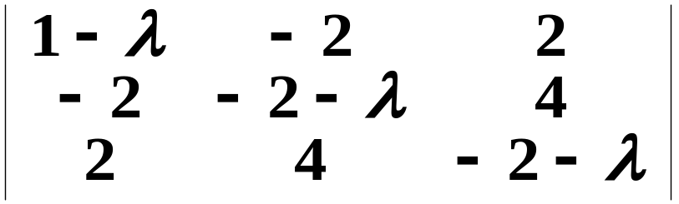
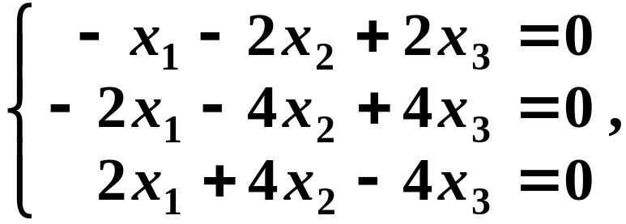
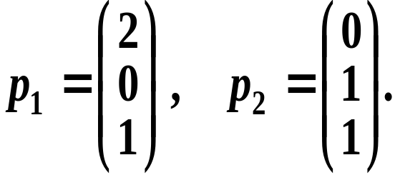
例1: 判断下列实矩阵能否化为对角阵:
解:
| A–λE | =
=(λ–2)²(λ+7) = 0
得A的特征值: λ₁=λ₂=2, λ₃=–7.
将λ₁=λ₂=2代入( A–λE )x = 0, 得
解之得基础解系:

Slide 11
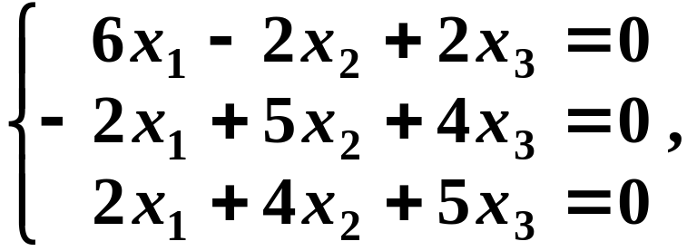
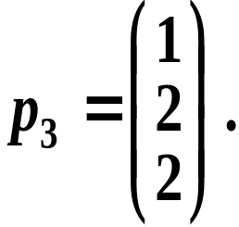
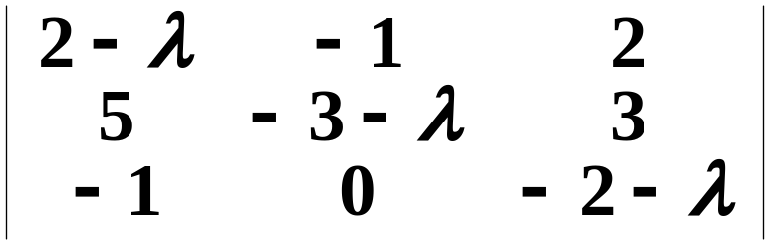
将λ₃=–7代入( A–λE )x = 0, 得
解之得基础解系:
A有3个线性无关的特征向量, 因而A可对角化.
| B–λE | =
= –(λ+1)³ = 0
得B的特征值: λ₁=λ₂=λ₃=–1.
将λ₁=λ₂ =λ₃=–1 代入( B–λE )x = 0, 得

Slide 12
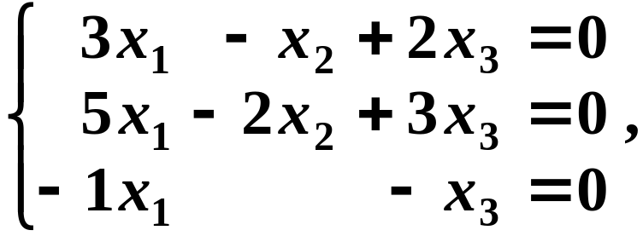
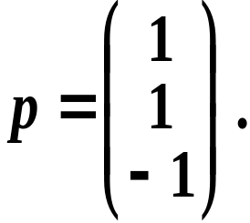
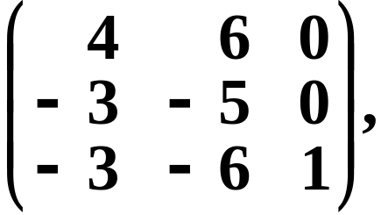
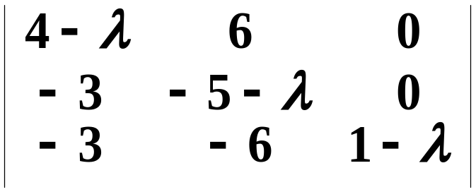
解之得基础解系:
故B不能对角化.
例2: 设A=
A能否对角化? 若能对
角化, 求出可逆矩阵P, 使P⁻¹AP =Λ为对角阵.
解:
| A–λE | =
= –(λ–1)²(λ+2) = 0
得A的特征值: λ₁=λ₂=1, λ₃=–2.

Slide 13
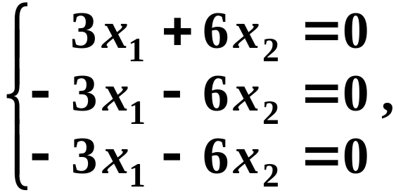
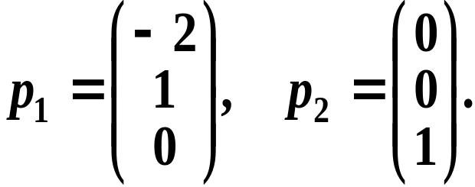
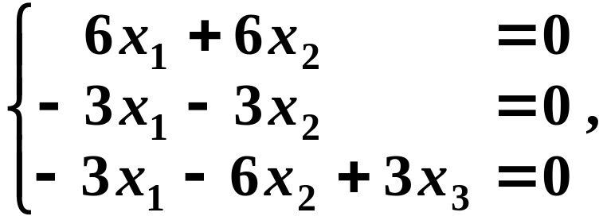
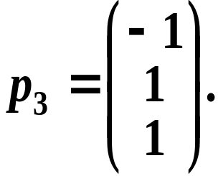
将λ₁=λ₂=1代入( A–λE )x = 0, 得
解之得基础解系:
将λ₃=–2代入( A–λE )x = 0, 得
解之得基础解系:

Slide 14
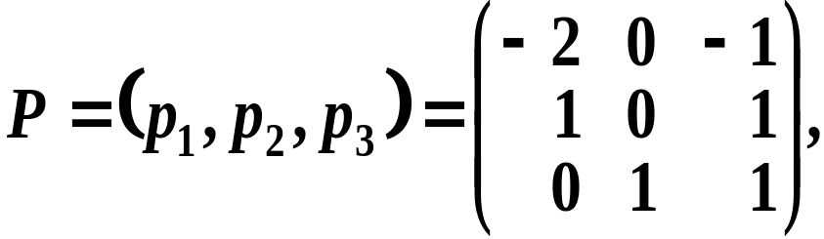
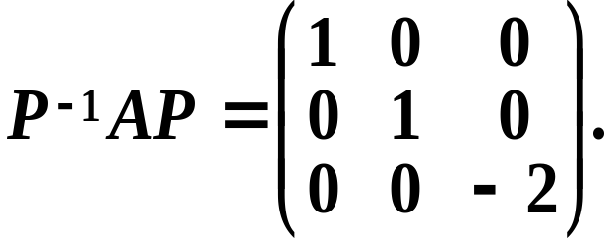
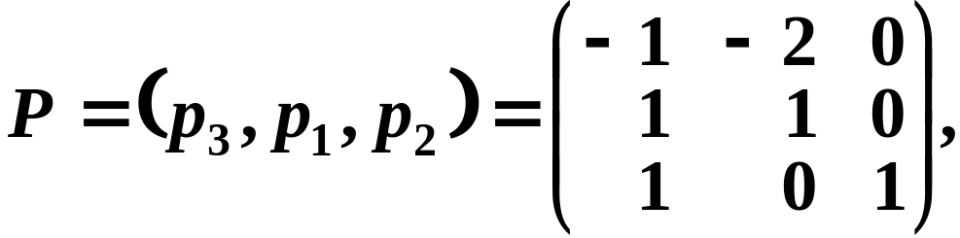
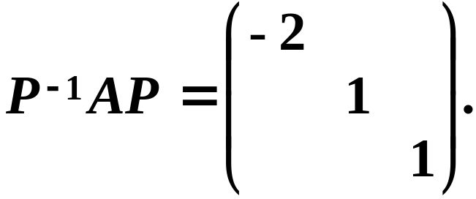
令
则有
注意: 若令
则有
矩阵P的列向量和对角矩阵中特征值的位置要相互对应.

Slide 15
三、小结
1. 相似矩阵
相似是矩阵之间的一种关系, 它具有很多良好的性质, 除了课堂内介绍的以外, 还有:
(1) 若A与B相似, 则det(A)=det(B);
(2) 若A与B相似, f(x)为多项式, 则f(A)与f(B)相似;
(3) 若A与B相似, 且A可逆, 则B也可逆, 且A⁻¹与B⁻¹相似.
2. 相似变换与相似变换矩阵
相似变换是对方阵进行的一种运算, 它把A变成
P⁻¹AP, 可逆矩阵P称为进行这一变换的相似变换矩阵.

Slide 16
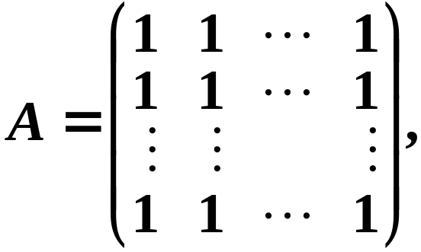
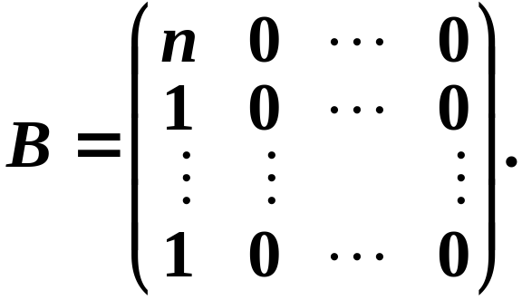
这种变换的重要意义在于简化对矩阵的各种运算,其方法是先通过相似变换, 将矩阵变成对角矩阵, 再对对角矩阵进行运算, 从而将比较复杂的矩阵的运算转化为比较简单的对角矩阵的运算.
思考题
判断下列两矩阵A, B是否相似.

Slide 17
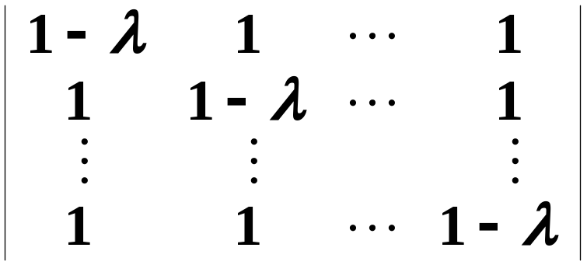
思考题解答
| A–λE | =
= (n –λ)(–λ)^{n-1} = 0,
得A的特征值: λ₁=n, λ₂=···=λ_{n}=0.
当λ₂=···=λ_{n}=0时, R(A–λE )=R(A)=1, 故(A–λE)x=0的基础解系有n-1个向量.
而当λ₁=n时, | A–λ₁E |=0, 故( A–λ₁E )x=0有非零解.
因此, A存在n个线性无关的特征向量.
显然, 也有B的特征值: λ₁=n, λ₂=···=λ_{n}=0.
当λ₂=···=λ_{n}=0时, R(B–λE)=R(B)=1, 故(B–λE)x=0的基础解系有n-1个向量.

Slide 18
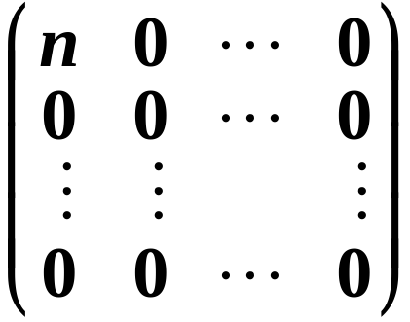
而当λ₁=n时, | B–λ₁E |=0, 故(B–λ₁E)x=0有非零解.
因此, B也存在n个线性无关的特征向量.
从而, A, B都可对角化, 且存在可逆矩阵P₁, P₂, 使
P₁⁻¹AP₁ =
= P₂⁻¹BP₂ .
所以, 矩阵A, B相似.

